Slide 1
PHÒNG GIÁO DỤC VÀ ĐÀO TẠO QUẬN LONG BIÊN
TRƯỜNG TIỂU HỌC ĐOÀN KẾT
TIẾNG VIỆT 2
Chủ đề : Vẻ đẹp quanh em
Giáo viên: Nguyễn Thị Thu Hường

Slide 2
Khởi động

Slide 3
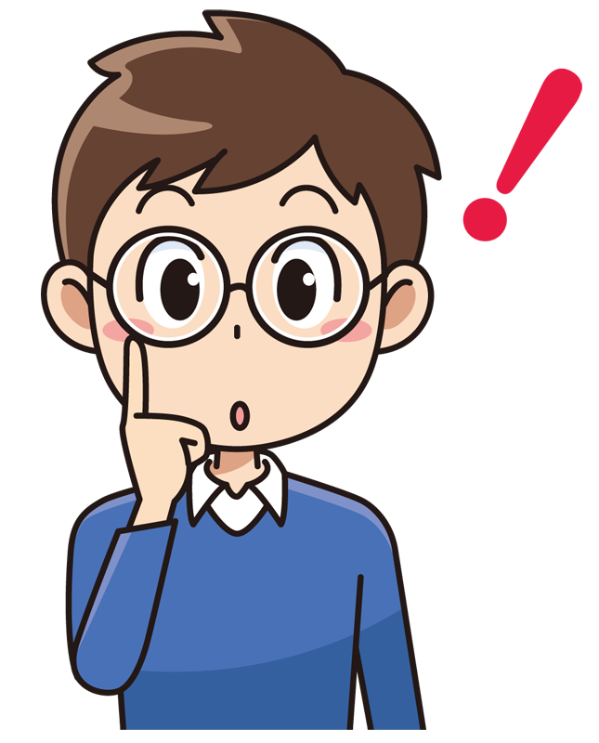
GIẢI ĐỐ VUI

Slide 4
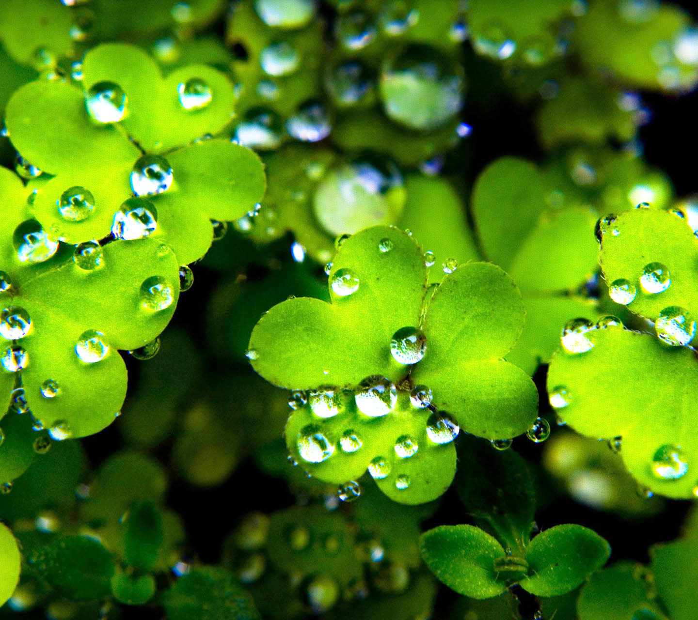
Trong như hạt ngọc Mọc trên lá xanh Nắng gọi trên cành Biến nhanh như chớp. Là gì?
Hạt sương

Slide 5
Bồng bềnh từng đám nhẹ trôi Lang thang bay khắp bầu trời quê ta. Là gì?
Đám mây

Slide 6
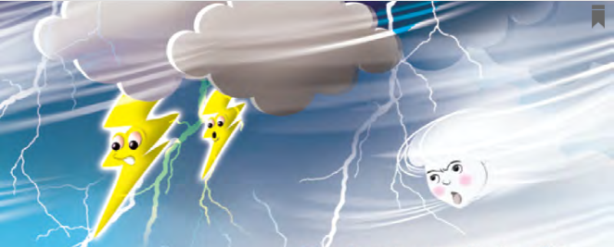
Khi đem tươi mát cho đời Khi gieo tai hoạ bao người kiếp kinh Có tiếng mà chẳng có hình Chợt đi chợt đến tính tình đổi thay. Là những gì?
Sấm - sét
Notes:
Câu đố về các hiện tượng, sự vật tự nhiên nên GV dẫn dắt vào bài học luôn

Slide 7
TIẾNG VIỆT 2 Bài 5: GIỌT NƯỚC VÀ BIỂN LỚN
S/23

Slide 8
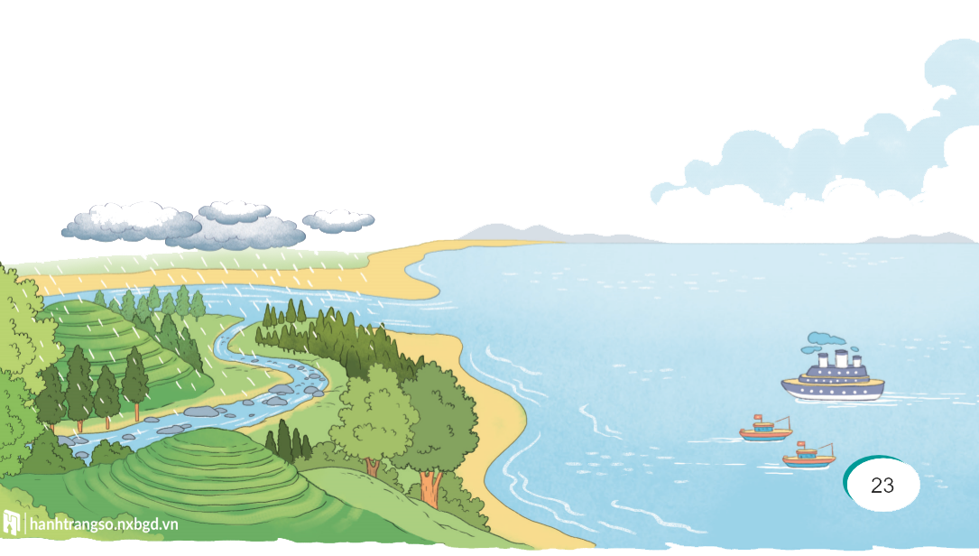
Theo em, nước mưa rơi xuống sẽ đi đâu?

Slide 9
GIỌT NƯỚC VÀ BIỂN LỚN
Tí ta tí tách
Từng giọt
Từng giọt
Mưa rơi
Rơi rơi.
Góp lại bao ngày
Thành dòng suối nhỏ
Lượn trên bãi cỏ
Chảy xuống chân đồi.
Suối gặp bạn rồi
Góp thành sông lớn
Sông đi ra biển
Biển thành mênh mông.
Biển ơi, có biết
Biển lớn vô cùng
Từng giọt nước trong
Làm nên biển đấy!
(Nguyễn Bao)
Notes:
GV đọc mẫu toàn bài, cả lớp đọc thầm theo (nên cho Hs nhìn trong SGK)
GV chú ý HDHS đọc đúng giọng điệu, ngắt nghỉ, nhấn giọng, đặc biệt là giọng của nhân vật
GV linh động từ khó đọc theo đúng địa phương nhé!

Slide 10
GIỌT NƯỚC VÀ BIỂN LỚN
Tí ta tí tách
Từng giọt
Từng giọt
Mưa rơi
Rơi rơi.
Góp lại bao ngày
Thành dòng suối nhỏ
Lượn trên bãi cỏ
Chảy xuống chân đồi.
Suối gặp bạn rồi
Góp thành sông lớn
Sông đi ra biển
Biển thành mênh mông.
Biển ơi, có biết
Biển lớn vô cùng
Từng giọt nước trong
Làm nên biển đấy!
(Nguyễn Bao)

Slide 11
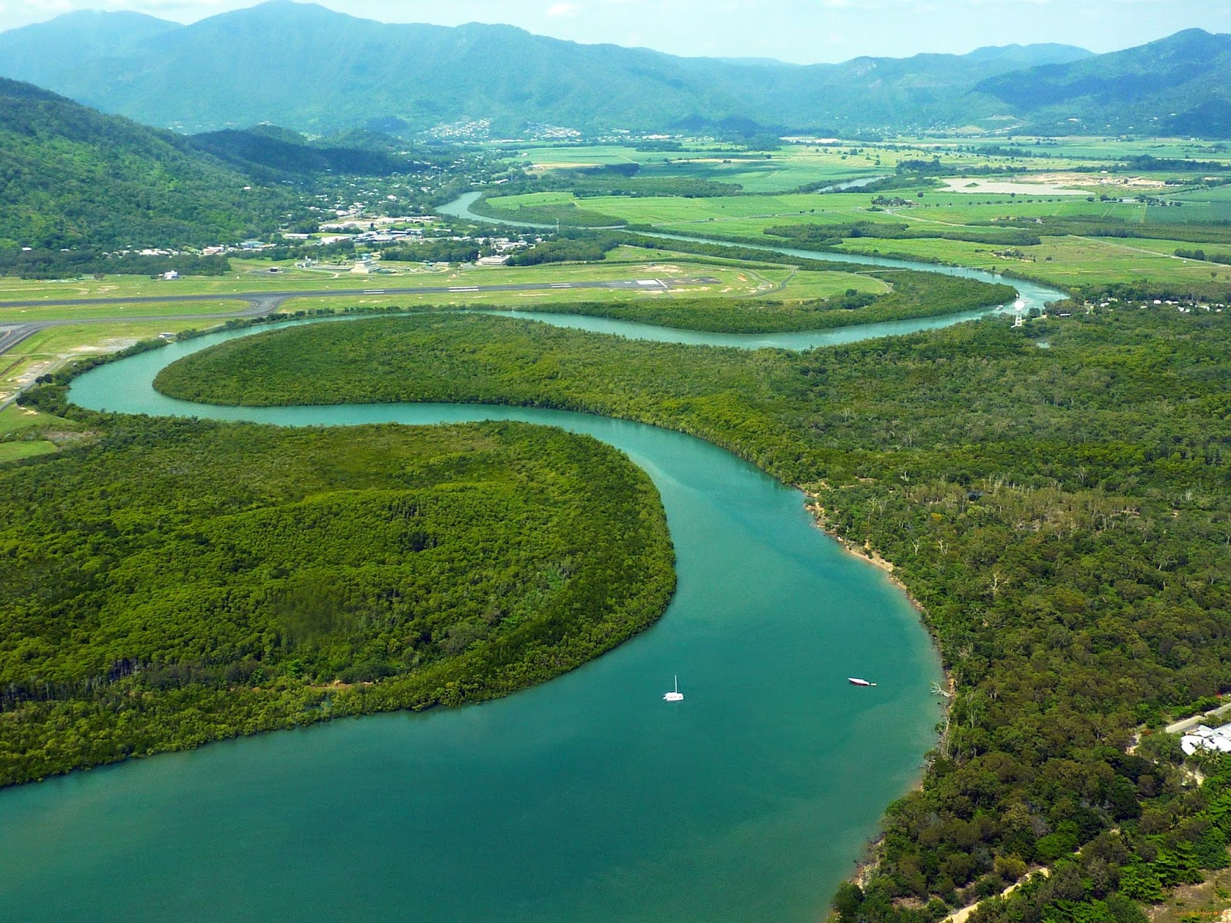
uốn theo đường vòng.
Lượn:
Notes:
Tìm suối k ra nên em lấy ảnh song để HS hiểu uốn lượn là ntn

Slide 12
Ngắt nghỉ đoạn thơ
Tí ta tí tách
Từng giọt
Từng giọt
Mưa rơi
Rơi rơi.

Slide 13
GIỌT NƯỚC VÀ BIỂN LỚN
Tí ta tí tách
Từng giọt
Từng giọt
Mưa rơi
Rơi rơi.
Góp lại bao ngày
Thành dòng suối nhỏ
Lượn trên bãi cỏ
Chảy xuống chân đồi.
Suối gặp bạn rồi
Góp thành sông lớn
Sông đi ra biển
Biển thành mênh mông.
Biển ơi, có biết
Biển lớn vô cùng
Từng giọt nước trong
Làm nên biển đấy!
(Nguyễn Bao)
Notes:
Đọc nối tiếp
Đọc theo nhóm, cặp

Slide 14
Luyện đọc
toàn bài

Slide 15
GIỌT NƯỚC VÀ BIỂN LỚN
Tí ta tí tách
Từng giọt
Từng giọt
Mưa rơi
Rơi rơi.
Góp lại bao ngày
Thành dòng suối nhỏ
Lượn trên bãi cỏ
Chảy xuống chân đồi.
Suối gặp bạn rồi
Góp thành sông lớn
Sông đi ra biển
Biển thành mênh mông.
Biển ơi, có biết
Biển lớn vô cùng
Từng giọt nước trong
Làm nên biển đấy!
(Nguyễn Bao)

Slide 16
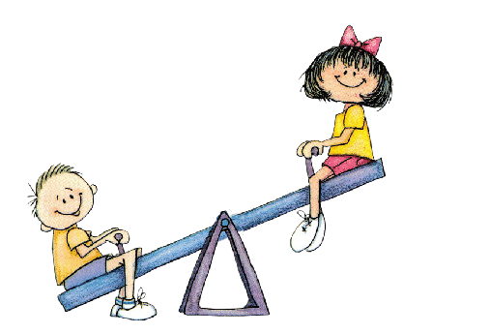
Thư giãn nào!

Slide 17
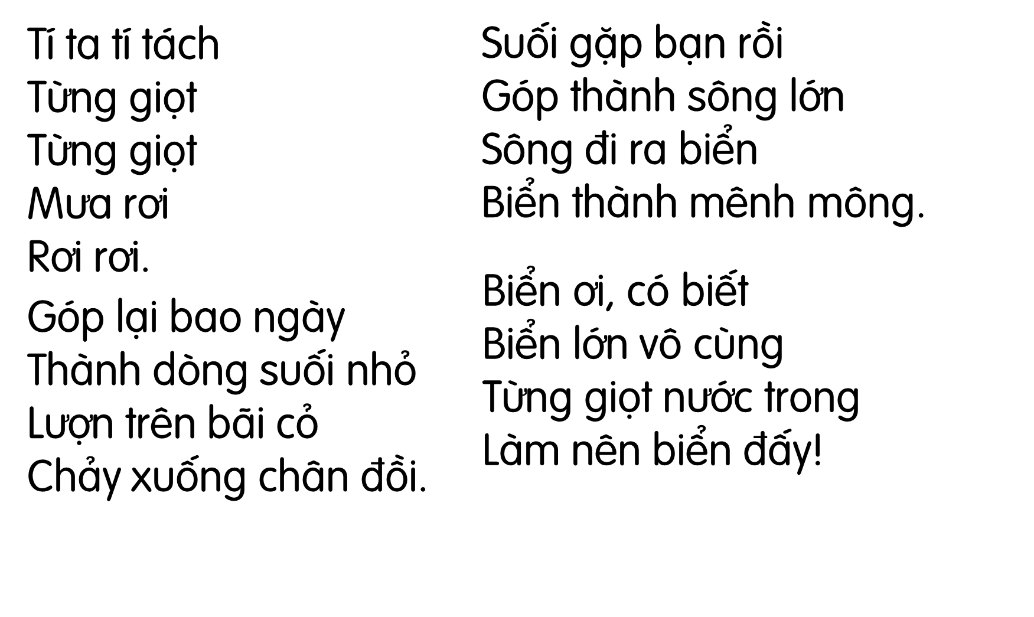
1
Kể tên các sự vật được nhắc đến trong bài thơ.
Các sự vật được nhắc đến trong bài thơ là: giọt mưa, dòng suối, bãi cỏ, chân đồi, bạn, song, biển…

Slide 18
2
Những gì góp phần tạo nên dòng suối nhỏ?
Tí ta tí tách
Từng giọt
Từng giọt
Mưa rơi
Rơi rơi.
Góp lại bao ngày
Thành dòng suối nhỏ
Lượn trên bãi cỏ
Chảy xuống chân đồi.
Những giọt mưa góp lại bao ngày thành dòng suối nhỏ.

Slide 19
3
Những dòng sông từ đâu mà có?
Suối gặp bạn rồi
Góp thành sông lớn
Sông đi ra biển
Biển thành mênh mông.
Những dòng suối nhỏ góp thành sông.

Slide 20
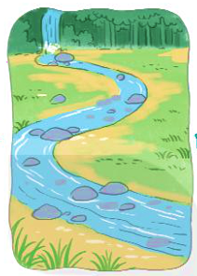
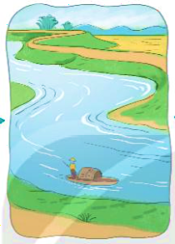
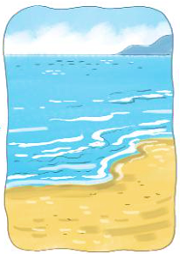
4
Nói về hành trình giọt nước đi ra biển.
Hành trình giọt nước đi ra biển là: Nhiều giọt mưa góp thành suối. Nhiều dòng suối góp thành sông. Nhiều dòng sông ra biển lớn.
Notes:
Có nhiều cách trả lời khác nhau nên GV cứ linh động khi HS trả lời nhé!
Tham khảo SGV để biết các đáp án phù hợp

Slide 21
GIỌT NƯỚC VÀ BIỂN LỚN
Tí ta tí tách
Từng giọt
Từng giọt
Mưa rơi
Rơi rơi.
Góp lại bao ngày
Thành dòng suối nhỏ
Lượn trên bãi cỏ
Chảy xuống chân đồi.
Suối gặp bạn rồi
Góp thành sông lớn
Sông đi ra biển
Biển thành mênh mông.
Biển ơi, có biết
Biển lớn vô cùng
Từng giọt nước trong
Làm nên biển đấy!
(Nguyễn Bao)
Notes:
Đọc lại toàn bài

Slide 22
1
Mỗi từ dưới đây tả sự vật nào trong bài thơ?
mênh
mông
nhỏ
lớn
suối
sông
biển

Slide 23
2
Đóng vai biển, em hãy nói lời cảm ơn giọt nước.
…!
Notes:
HS có thể hỏi thêm những mùa khác.
GV tổ chức HĐ cho HS tham gia sôi nổi

Slide 24
Củng cố

Slide 25
Những dòng suối nên nói lời cảm ơn sự vật nào?
A. con người
B. cây cối
C. những giọt mưa

Slide 26
Câu thành ngữ nào sau đây nhắc nhở chúng ta sống cần phải biết ơn?
A. Một con ngựa đau, cả tàu bỏ cỏ.
B. Uống nước nhớ nguồn.
C. Ăn kĩ no lâu, cày sâu tốt lúa.
Notes:
Gv có thể kể them những câu thành ngữ, tục ngữ nói về sự biết ơn.

Slide 27
Trong cuộc sống, em nên biết ơn những ai và nên nói lời cảm ơn người đó như thế nào?

Slide 28
Dặn dò

